Slide 1
Propuesta creativa PR

Slide 2
Objetivos
Posicionar Leche Alpina como un producto de alto nivel que prefiere ofrecer calidad sobre cantidad a través de una efectiva campaña de medios que se posicionará desde el enfoque emocional.
Nuestro propósito central es aumentar el engagement de la marca para posicionarla conceptualmente como un producto ideal en el grupo objetivo de nuestro interés: las mamás.
Conseguir que las mamás vean en nosotros un aliado esencial que entiende tan bien como ellas el amor con el que se hacen las cosas por los hijos.
Generar el mayor impacto posible a través de los medios, con especial énfasis en Free Press.
Ser los embajadores del día de la leche: que en esa oportunidad específica, tengamos un impacto masivo de altura acorde con nuestro concepto.
Retos

Slide 3
Panorama
El consumidor colombiano usualmente busca el producto de más bajo costo, especialmente en lo que a canasta de productos básicos se refiere. Este ha sido un punto que ha generado un impacto masivo en marcas tradicionales una vez surgió el modelo low-cost con alternativas más económicas, pero de menor calidad.
Sin embargo, las mamás colombianas son distintas: se caracterizan por consentir a sus hijos y a sus nietos porque ven allí el motor para hacerlos felices, buscarán ahorrar dinero, pero nunca ahorrarán amor, siempre buscarán que sus hijos tengan lo mejor.
Allí está nuestra oportunidad
Antecedentes
De generación en generación, las madres se han encargado de darle lo mejor a sus hijos: de las abuelas a nuestras madres, de ellas a nosotras y de nosotras al mañana. Nuestros productos no son solo lácteos, son un símbolo de amor, y el amor es el ingrediente que marca la diferencia. Por eso preferimos una leche con amor, y Alpina nos recuerda que… No todas las leches son iguales.

Slide 4
Insight
Eres lo que tomas.
Lo barato sale caro.
Una mamá busca ahorrar dinero, pero nunca ahorrará amor.
Racional
De generación en generación, las madres se han encargado de darle lo mejor a sus hijos: de las abuelas a nuestras madres, de ellas a nosotras y de nosotras al mañana. Nosotras las entendemos y sabemos que no tiene precio darle lo mejor a sus hijos, que se trata de hacer la diferencia.
Y el amor hace esa diferencia.

Slide 6
Experiencia de usuario
Nuestro público objetivo son las mamás, queremos que ellas vean en nosotros un aliado esencial que entiende tan bien como ellas el amor con el que se hacen las cosas por los hijos.
Esta será una campaña que se sentirá hecha de mamás para mamás.
1 mayo
1 junio
1 junio
Hasta finales Junio
El amor de mamá llega a las cajas
Homenaje al amor de mamá
El amor de mamá no conoce obstáculos
Amor de mamá a domicilio
Experiencia 360 grados

Slide 7
El amor de mamá llega a las cajas
Formato: Intervención de producto
Nuestra idea parte del amor que una mamá quiere transmitir en todo lo que hace a sus hijos. Y nosotros queremos que ella vea ese amor reflejado desde el primer momento que nos ve: en nuestra presentación, por esta´razón las cajas de leche serán completamente blancas y tendrán un mensaje, porque lo único que diferencia a un producto de otro es el amor en el proceso de creación
Desde principios de mayo, intervendremos nuestro producto agregando bonos de amor:
Válido por dos besos de mamá
Válido por un abrazo de mamá cuando estás en la escuela
Válido para que recuerdes que mamá te cuida siempre
Proponemos también alterar la Tabla Nutricional agregándole 15 gramos de amor, 100 de cuidado maternal, etc. y complementar el lanzamiento con una falsa portada en los periódicos ADN/Publimetro del país.
KPI: Número de ventas de las cajas con la nueva presentación.

Slide 8
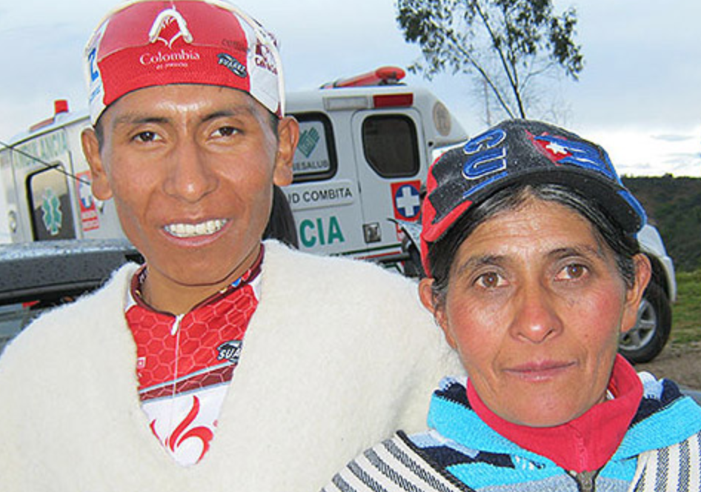
Homenaje al amor de Mamá
Formato: Social media strategy
Lanzaremos la campaña con un vídeo de una mamá ejemplar: Eloisa Rojas, la madre de Nario Quintana. Ella contará, en su finca en la cual tiene becerros y vacas, cuál fue su secreto para criar a sus hijos con tanto empuje; la conclusión será que lo hizo con leche Alpina y amor: porque el amor es la diferencia que hace que… No todas las leches sean iguales.
La dinámica digital será invitar a todas las mamás a compartir sus secretos con el HT #ElAmorHaceLaDiferencia acompañando el tweet de una foto junto a sus hijos y nosotros desde el equipo de diseño, nos encargaremos de lanzar estas fotos junto a sus secretos en las cajas y bolsas de nuestra leche.
Porque es una leche hecha con el amor de mamás, para mamás.
KPI:
Trending Topic: Posición del # (Estár en el Top 10 el día de lanzamiento de la campaña)
Engagement rate: Aumento de interacciones sobre público alcanzado. (Aumentar en un 2%)

Slide 9
El amor de mamá no conoce obstáculos
Formato: PR media campaign
Este será el heat-point de nuestra activación y lo lanzaremos el día de la leche: el 1 de junio. Uno de los elementos que hace diferente a la leche Alpina es su proceso de higienización larga-vida que la hace útil en las condiciones más adversas.
No es un secreto la crisis energética actual en Venezuela ni las regiones colombianas a las que aún no llega la luz ni los servicios potables, aprovecharemos la versatilidad de nuestro producto para llevar reservas de leche Alpina a Venezuela y a zonas colombianas sin luz para que los niños de esas regiones crezcan sanos y fuertes, porque el amor es más grande que cualquier obstáculo.
Ese día nos transformaremos en el titular de la prensa y nos ganaremos el corazón de la comunidad.
Ataremos la campaña a una alianza con Rappi: durante junio y julio, todos los usuarios que pidan productos Alpina por la plataforma sabrán que donaremos un porcentaje a nuestra iniciativa para hacerlo aún más grande y la acompañaremos de paid-media en programática, lanzando el video-caso pautado en Google Ads y las RRSS de Facebook.
¡Porque es una leche hecha con el amor de mamás, para mamás.
KPI:
Trending Topic: Posición del # (Estár en el Top 10 el día de lanzamiento de la campaña)
Engagement rate: Aumento de interacciones sobre público alcanzado. (Aumentar en un 2%)

Slide 10
Amor de mamá a domicilio
Formato: Product Exchange / Social Media
Vamos a darle un segundo aire a nuestra campaña durante los meses de junio y julio con una campaña de product exchange que amplificaremos en Social Media y en nuestra página web.
Gracias al amor de mamá, muchos hijos han llegado lejos, tan lejos que ahora es muy difícil que puedan verse frente a frente con sus madres.
Nosotros seremos el puente para que mamás e hijos puedan seguirse manteniendo cerca, pese a las distancias. Por cada 6 empaques de leche Alpina redimidos, llevaremos a cualquier parte del mundo un paquete con cosas que mamás quieran enviarle a sus hijos y lo acompañaremos de algunos productos Alpina. Porque el amor hace la diferencia y no conoce fronteras.
La campaña será amplificada en Social Media y podremos buscar un aliado estratégico como DHL.
KPI:
Product Exchange: Nuestro medidor principal serán la cantidad de bolsas y cajas de leche redimidas durante la campaña.

